Slide 1
计算机系统高级课程
胡志斌
huzb@gdut.edu.cn

Slide 2
第 1 章
概 述

Slide 3
我们要做的课程设计
计算机--->部件--->目标
--->真值表，逻辑方程
--->HDL，电路图
--->测试验证，运行程序
--->END

Slide 4
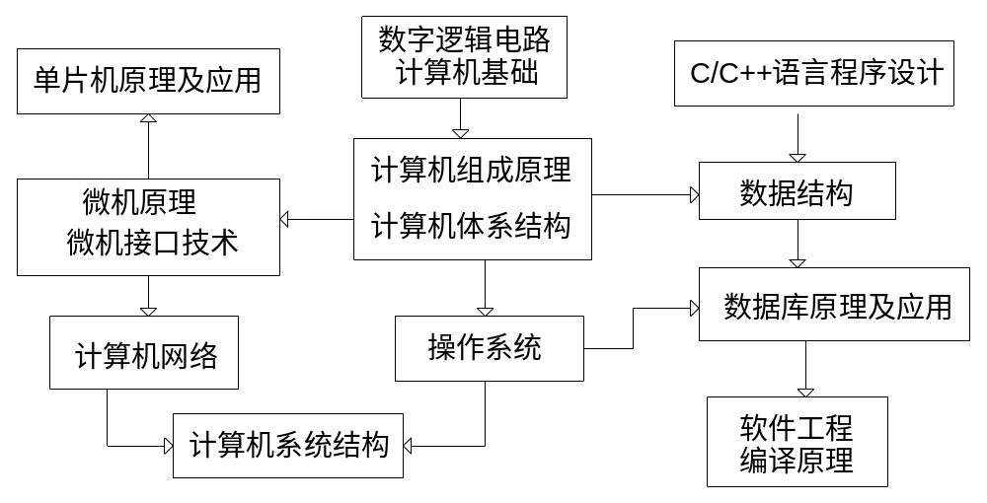
1.1 课程任务
图1-1 计算机专业基本课程体系简图

Slide 5
1.1 课程任务
1.1.1．问题的提出
1、缺失CPU硬件设计这一重要内容
2、自主创新能力培养与训练方面的课程内容偏少

Slide 6
1.1 课程任务
1.1.2．探索解决问题的方法
1．与国际接轨
2．含有符合现代工程设计技术的CPU设计内容
3．创造能力的培养
4．增加了有关现代计算机组成的新知识点

Slide 7
1.2 EDA技术
1.1.2．探索解决问题的方法
EDA (Electronic Design Automation)
作为EDA技术最终实现目标的ASIC，可以通过2种途径来完成 。
超大规模可编程逻辑器件
半定制或全定制ASIC

Slide 8
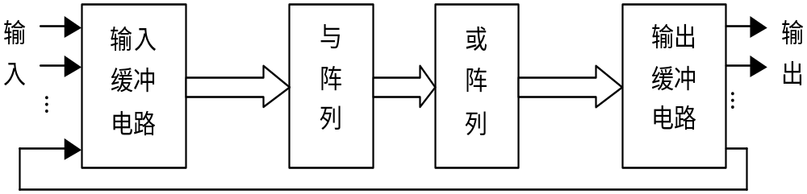
1.3 FPGA器件
图1-2 基本PLD器件的原理结构图

Slide 9
1.3 FPGA器件
1.3.1 FPGA的发展历程
70年代  PROM和PLA器件
20世纪
70年代末  PAL器件
80年代初  GAL器件
80年代中期  FPGA器件
80年代末  CPLD器件
90年代后  大规模FPGA器件

Slide 10
1.3 FPGA器件
1.3.2 Cyclone 系列 FPGA
Cyclone与Cyclone II系列器件 FPGA系列
Cyclone器件的可编程资源主要来自逻辑阵列块（LAB），而每个LAB都是由多个LE（Logic Element）来构成。
在Cyclone器件中所含的嵌入式存储器由数十个M4K的存储器块构成。

Slide 11
1.4 VHDL 硬件描述语言
硬件描述语言 HDL（Hardware Description Language）
VHDL
常见的HDL
VHSIC(Very High Speed Integrated Circuit)Hardware Description Language
Verilog HDL
SystemVerilog
SystemC

Slide 12
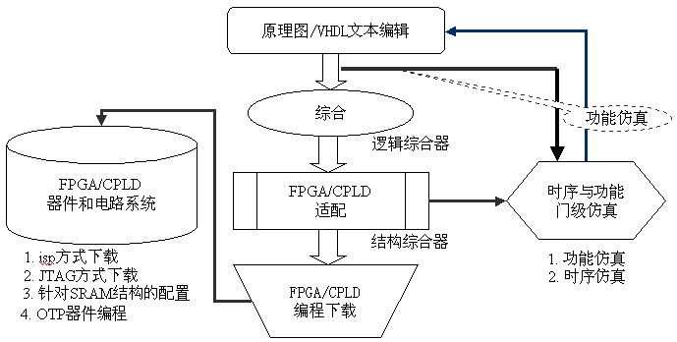
1.5 EDA设计流程
图1-3 应用于FPGA的EDA开发流程

Slide 13
1.5 EDA设计流程
1. 编辑输入（Editting）
（1）原理图输入。
（2）状态图输入。
（3）波形图输入。
（4）HDL文本输入。

Slide 14

1.5 EDA设计流程
2. 综合（Synthesis）
将电路的高级语言(如行为描述)转换成低级的，可与器件基本结构相映射的网表文件，或电路连接图。
与软件语言的编译（Compilation）不同，由HDL综合出的电路结构不是惟一的，并且综合的优化也不是单纯的或一个方向的。为达到速度、面积（逻辑资源）、性能的要求，往往需要对综合加以约束，称为综合约束，包括速度约束、面积约束、性能约束等。

Slide 15
1.5 EDA设计流程
3. 适配（Fitting）
适配器 结构综合器
将由综合器产生的网表文件配置于指定的目标器件中，使之产生最终的下载文件，如JEDEC、Jam格式的文件。

Slide 16
1.5 EDA设计流程
4. 时序仿真与功能仿真
（Timing Simulation and Functional Simulation）
让计算机根据一定的算法和一定的仿真库对EDA设计进行模拟，以验证设计，排除错误。
仿真
（1）时序仿真。
（2）功能仿真。

Slide 17
1.5 EDA设计流程
5. 编程下载（Programming）
把适配后生成的下载或配置文件，通过编程器或编程电缆向FPGA进行下载，以便进行硬件调试和验证。
6. 硬件测试(Hardware Debugging)
将含有载入了设计的FPGA的硬件系统进行统一测试

Slide 18
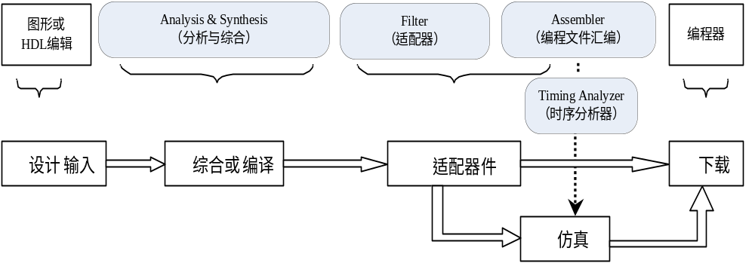
1.6 Quartus II简介
图1-4 Quartus II设计流程

Slide 19
1.7 CISC和 RISC 处理器
特点
1．复杂指令系统计算机CISC
指令系统复杂庞大
（1）面向目标程序优化。
目标
（2）面向高级语言和编译程序优化。
（3）面向操作系统的优化。
（1）20％与80％规律。
问题
（2）VLSI技术发展迅速引起的问题。
（3）软硬件的功能分配问题。

Slide 20
1.7 CISC和 RISC 处理器
2．精简指令集计算机RISC
RISC设计方案是针对指令执行的 “微程序控制方式”提出来的改进方案。
主要目的
提高“性能/价格比”
特点
大多数指令在单周期内完成、采用LOAD／STORE结构、硬布线控制逻辑、减少指令和寻址方式的种类、 固定的指令格式、注重编译的优化。
面向寄存器结构、重视提高流水线的执行效率、 重视优化编译技术。

Slide 21
1.8 FPGA在现代计算机领域中的应用
FPGA技术含量正以惊人的速度上升。电子类的新技术项目的开发更多地依赖于FPGA技术的应用，特别是随着HDL等硬件描述语言综合工具功能和性能的提高，计算机中许多重要的元件，包括CPU，都用硬件描述语言来设计和表达，许多微机CPU，硬核嵌入式系统（如ARM、MIPS）、软核嵌入式系统（如NiosII），大型CPU，乃至整个计算机系统都用FPGA来实现 。

